Slide 1
Лекция №6 Осложненные формы первичного туберкулеза Диссеминированный туберкулез легких Дисциплина: «Фтизиатрия»
ФГБОУ ВО «Красноярский государственный медицинский университет им. проф. В. Ф. Войно-Ясенецкого»
Лектор: Омельчук Данил Евгеньевич
Зав. кафедрой туберкулеза курсом ПО КрасГМУ
Кандидат медицинских наук
Заслуженный врач РФ

Slide 2
Цель лекции
Получение знаний по клинике, диагностике диссеминированного туберкулеза легких и осложненний первичного туберкулеза.
Задачи
Изучить патогенез диссеминированного туберкулеза легких и выделить его особенности
Сформировать четкое представление об особенностях клинических проявлений, рентгенологических и лабораторных данных острого, подострого и хронического диссеминированного туберкулеза легких

Slide 3
ПЛАН ЛЕКЦИИ
1. Осложнения первичного туберкулеза.
2. Патогенез диссеминированного туберкулеза
3. Клиника и диагностика острого, подострого и хронического диссеминированного туберкулеза

Slide 4
ОСЛОЖНЕНИЯ ЛОКАЛЬНЫХ ФОРМ ПЕРВИЧНОГО ТУБЕРКУЛЕЗА
I. ГЕНЕРАЛИЗАЦИЯ ПРОЦЕССА:
1) гематогенная
а) крупноочаговая
б) милиарная
2) лимфожелезистая
II. БРОНХОЛЕГОЧНЫЕ ПОРАЖЕНИЯ.
III. ОБРАЗОВАНИЕ ПЕРВИЧНОЙ КАВЕРНЫ.
IV. КАЗЕОЗНАЯ ПНЕВМОНИЯ.
V. ТУБЕРКУЛЕЗ БРОНХОВ.
VI. АТЕЛЕКТАЗ.
VII. ПЛЕВРИТ.

Slide 5
ОСЛОЖНЕНИЯ ЛОКАЛЬНЫХ ФОРМ ПЕРВИЧНОГО ТУБЕРКУЛЕЗА
ГЕНЕРАЛИЗАЦИЯ ПРОЦЕССА:
прогрессирование первичного туберкулеза характеризуется усилением специфического воспаления в очагах первичного комплекса и распространением туберкулезной инфекции на другие органы.
1) гематогенная
а) крупноочаговая
б) милиарная
2) лимфожелезистая:
распространение туберкулезной инфекции по цепи лимфатических узлов
Notes:
Гематогенная форма прогрессирования (или генерализации) при первичном туберкулезе развивается в связи с ранним попаданием микобактерий в кровь из первичного аффекта или из казеозно-измененных лимфатических узлов.
В результате этого микобактерии оседают в различных органах и вызывают образование в них бугорков размером от милиарных (просовидных) до крупных очагов величиной с горошину и более.
В связи с этим различают миллиарную и крупноочаговую формы гематогенной генерализации.
Наряду с общей крупноочаговой гематогенной генерализацией процесса существует и ограниченная, когда крупные очаги появляются только в отдельных органах или даже в одном органе.
Такие ранние гематогенные метастазы в первый, второй сегменты легких носят название очагов Симона.
Очаги Симона заслуживают большого внимания, потому что во многих случаях они являются источником развития послепервичных или вторичных форм туберкулеза.
Следующим видом генерализации первичного туберкулеза является ЛИМФОЖЕЛЕЗИСТАЯ, которая характеризуется распространением туберкулезной инфекции по цепи лимфатических узлов, начиная от бронхопульмональных до шейных в одном направлении и внутрибрюшных в другом.

Slide 6
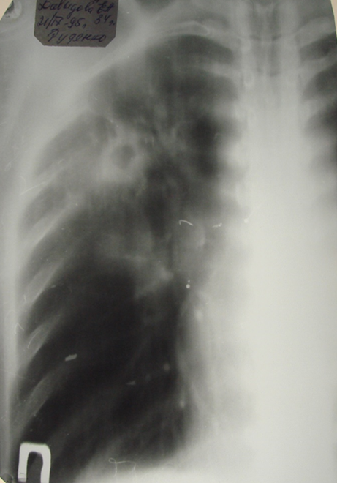
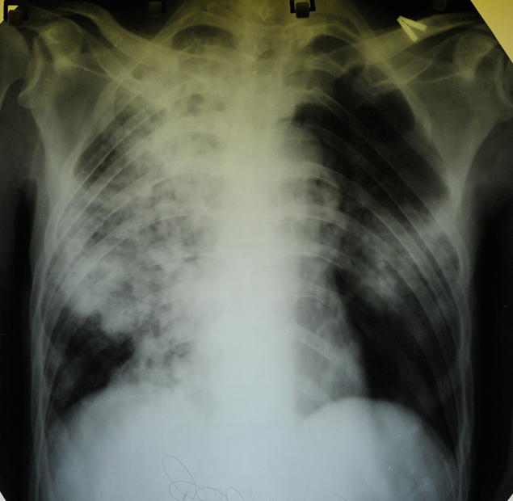
БРОНХОЛЕГОЧНЫЕ ПОРАЖЕНИЯ:
выражается в росте первичного легочного аффекта путем распространения туберкулезного воспаления на окружающую легочную ткань
Первичная каверна
Лобулярная казеозная пневмония
Notes:
БРОНХОЛЕГОЧНОЕ ПРОГРЕССИРОВАНИЕ первичного легочного аффекта выражается в его росте путем распространения туберкулезного воспаления на окружающую легочную ткань. Таким образом воспалительный процесс захватывает сегмент или целую долю, с последующим возможным развитием некроза легочной ткани и образованием первичной каверны. При выраженном иммунодефиците, первичное туберкулезное поражение может сразу протекать по типу лобарной или лобулярной казеозной пневмонии. В таких случаях туберкулезный процесс принимает крайне злокачественное течение.

Slide 7
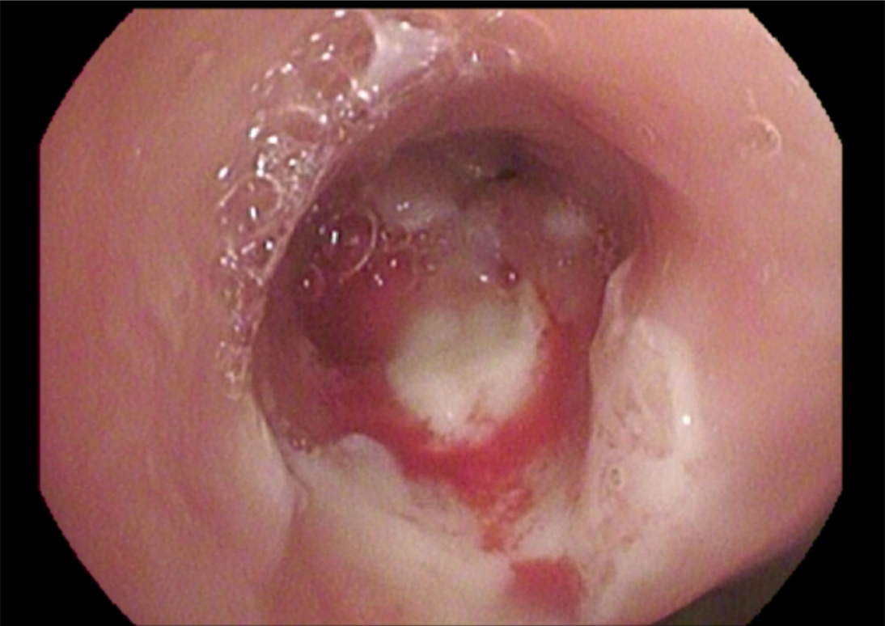
ТУБЕРКУЛЕЗ БРОНХА
Инфильтративный туберкулез ЛВДБ
ФОРМЫ ТУБЕРКУЛЕЗА БРОНХОВ:
А) ИНФИЛЬТРАТИВНАЯ
Б) СВИЩЕВАЯ
В) ЯЗВЕННАЯ
Notes:
Туберкулез бронхов у детей и подростков развивается в результате распространения инфекции из первичного очага в легких или внутригрудных лимфатических узлов на стенку бронха.
Основный симптомом туберкулеза бронхов кашель, сухой или с выделением мокроты, боли в груди.
Диагностика патологического процесса основывается на данных бронхоскопии.
Различают ИНФИЛЬТРАТИВНУЮ, СВИЩЕВУЮ И ЯЗВЕННУЮ формы туберкулеза бронхов. Исход туберкулеза бронхов – деформация стенки бронха, вплоть до развития стеноза в результате рубцовых изменений.
В зависимости от степени сужения бронха стеноз может быть 1, 2 или 3 степени. При стенозе 3 степени развивается ателектаз легочной ткани.

Slide 8
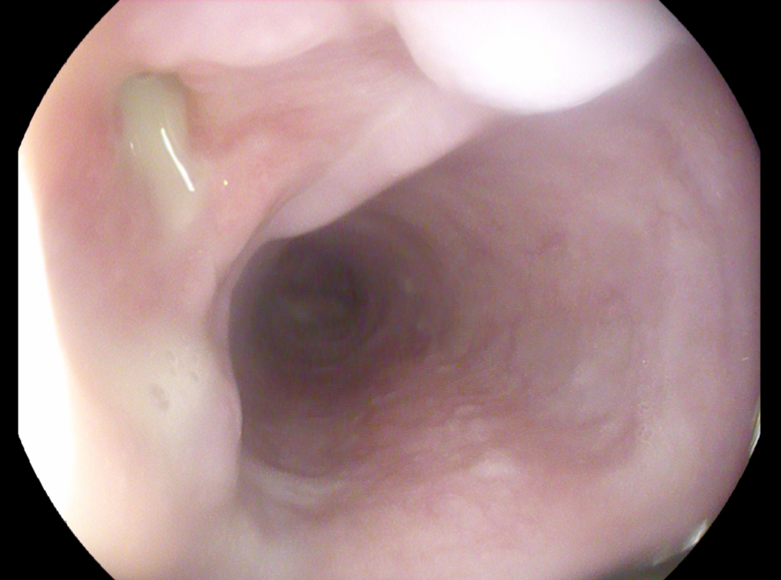
ТУБЕРКУЛЕЗ БРОНХА
Лимфопищеводный свищ
ФОРМЫ ТУБЕРКУЛЕЗА БРОНХОВ:
А) ИНФИЛЬТРАТИВНАЯ
Б) СВИЩЕВАЯ
В) ЯЗВЕННАЯ

Slide 9
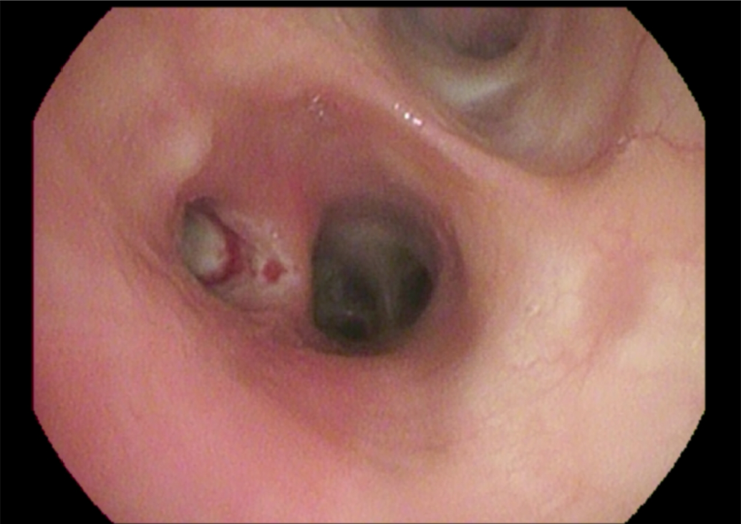
ТУБЕРКУЛЕЗ БРОНХА
Язвенный туберкулез ЛБ6
ФОРМЫ ТУБЕРКУЛЕЗА БРОНХОВ:
А) ИНФИЛЬТРАТИВНАЯ
Б) СВИЩЕВАЯ
В) ЯЗВЕННАЯ

Slide 10
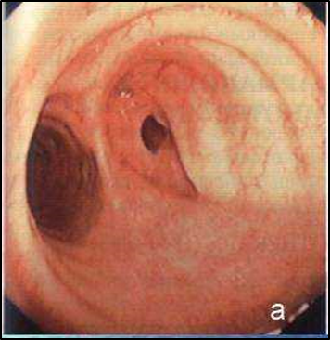
ТУБЕРКУЛЕЗ БРОНХА
ИСХОД ТУБЕРКУЛЕЗА БРОНХОВ – деформация стенки бронха, вплоть до развития стеноза в результате рубцовых изменений.

Slide 11
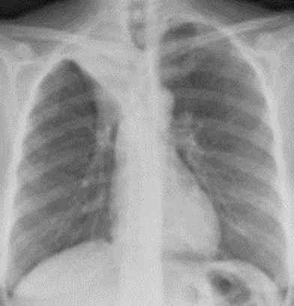
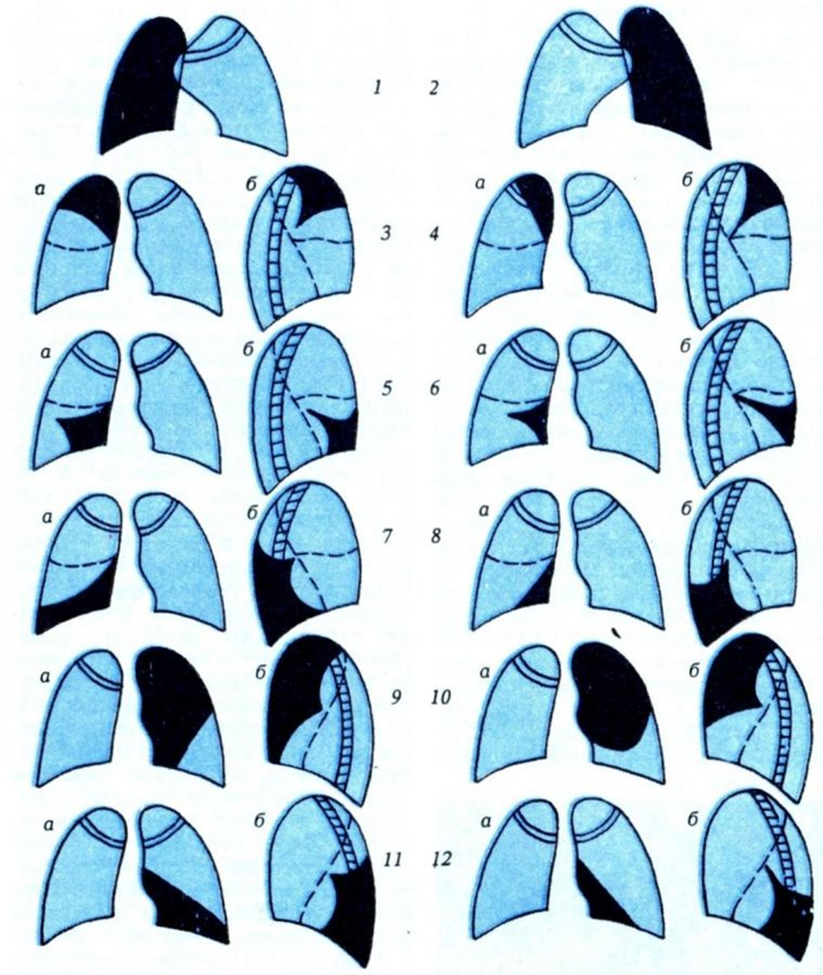
АТЕЛЕКТАЗ ЛЕГКОГО
ПРИЧИНЫ АТЕЛЕКТАЗА ЛЕГКОГО:
А) Сдавление просвета бронха из вне увеличенными лимфоузлами средостения или корня легкого.
Б) Закрытие просвета бронха грануляциями, растущими вокруг нодулобронхиального свища.
В) Рубцовый стеноз бронха, как исход туберкулеза бронха.
Notes:
Ателектаз развивается в результате нарушения бронхиальной проводимости и рассасывания воздуха в невентилируемых альвеолах. Причины ателектаза следующие:
Сдавление просвета бронха из вне увеличенными лимфоузлами средостения или корня легкого.
Закрытие просвета бронха грануляциями, растущими вокруг нодулобронхиального свища.
В результате рубцового стеноза бронха, как исход туберкулеза бронха.
ПО ПРОТЯЖЕННОСТИ участок ателектаза может занимать сегмент, долю или целое легкое.
Рентгенологическая картина зависит от объема ателектаза и отображается в виде однородного затемнения легочной ткани с уменьшением объема пораженной зоны.

Slide 12
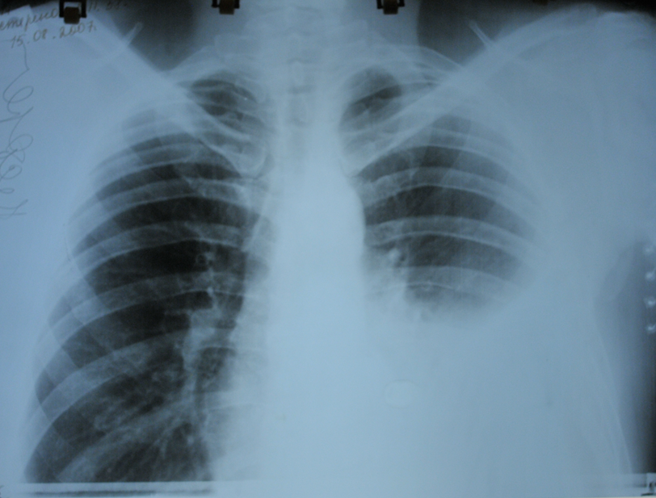
ТУБЕРКУЛЕЗНЫЙ ПЛЕВРИТ
Notes:
Туберкулезный плеврит характеризуется скоплением экссудата в плевральной полости. Он возникает в результате воспаления плевры, вызванное МБТ или, как проявление параспецифической воспалительной реакции.
Клинически наблюдается тяжелая интоксикация, ознобы, резкие проливные поты, лихорадка неправильного типа. При большом скоплении экссудата показаны плевральные пункции.
При своевременном начатом лечении, экссудат рассасывается, оставляя после себя плевральные спайки.
К счастью осложнения первичных форм туберкулеза у детей и подростков в настоящее время встречаются редко, но к сожалению, все еще наблюдаются и нередко приводят к фатальным последствиям – гибели ребенка, что всегда считается ЧП. (пример Абан умер ребенок от милиарного)
Поэтому случай смерти ребенка от туберкулеза всегда разбирается на уровне министерства здравоохранения Российской Федерации.

Slide 13
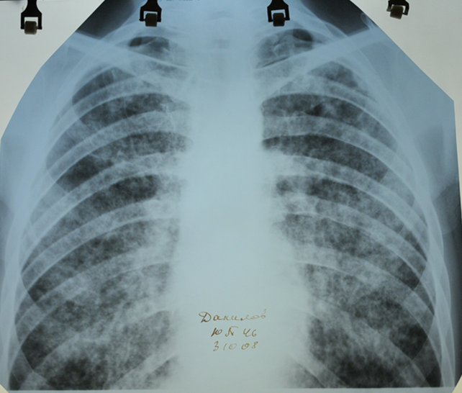
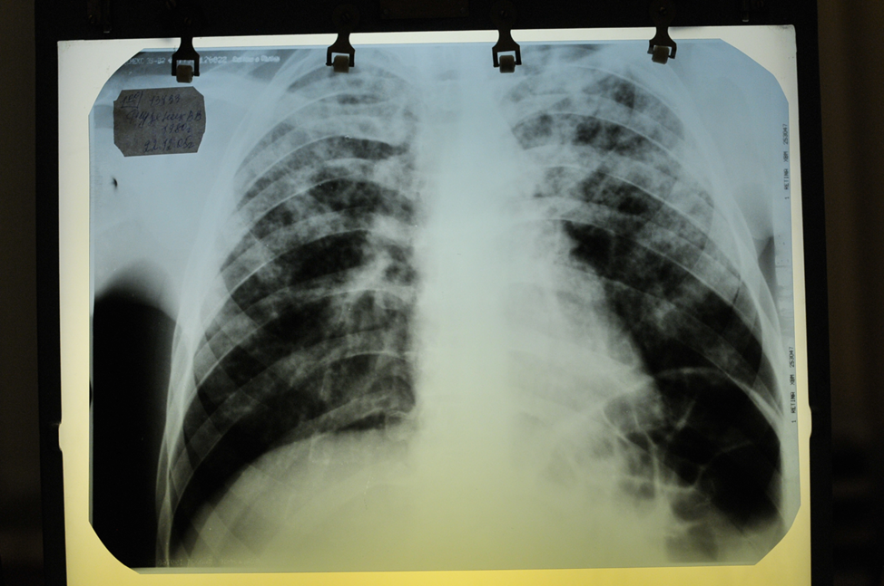
ДИССЕМИНИРОВАННЫЙ ТУБЕРКУЛЕЗ ЛЕГКИХ
Диссеминированный туберкулез легких объединяет процессы различного генеза, развивающиеся в результате распространения микобактерий туберкулеза гематогенным, лимфогенным и бронхогенным путями, с чем и связано то многообразие его клинических и рентгенологических проявлений.
По патогенезу можно выделить гематогенно-диссеминированный туберкулез (когда микобактерии распространяются гематогенно) и диссеминированный туберкулез, развивающийся вследствие лимфобронхогенного распространения микобактерий.
Однако трудности определения генеза туберкулезных диссеминаций обусловило необходимость объединить их в клинической классификации под общим названием –диссеминированный туберкулез.

Slide 14
ПАТОГЕНЕЗ
Бактериемия
Изменение состояния
реактивности организма
Снижение
реактивности
организма
Повышенная реактивность
органов и тканей
к восприятию МБТ
Notes:
Гематогенно-диссеминированный туберкулез объединяет ряд проявлений туберкулезного заболевания, возникающего и развивающегося в организме человека через значительный срок после перенесенной первичной инфекции, в результате распространения микобактерий гематогенным путем и представляет собой послепервичный туберкулез, который как бы занимает промежуточное положение между первичным и вторичным туберкулезом.
С первичным туберкулезом гематогенно-диссеминированный туберкулез объединяет распространение микобактерий гематогенным путем, что наблюдается крайне редко при вторичном, а с вторичным -наличие относительного клеточного иммунитета, возникшего в результате перенесенной первичной туберкулезной инфекции, но оказавшегося недостаточным, что бы предупредить возникновение повторного заболевания.
В этих случаях речь идет о людях, у которых в результате перенесенной первичной туберкулезной инфекции развилась повышенная сенсибилизация тканей организма к микобактериям туберкулеза и выработался определенный иммунитет, а так же первичная туберкулезная инфекция оставила изменения в виде очагов отсевов в различных органах или не вполне заживших фокусов в лимфатических узлах.
Эти очаги могут долгое время оставаться латентными.
Под влиянием неблагоприятных факторов возможна реактивация инфекции в этих очагах, что в сою очередь может привести к возникновению транзиторной (кратковременной или непостоянной) бактериемии.
Процесс проникновения микобактерий туберкулеза в кровеносное русло при вторичном туберкулезе из недостаточно заживших или обострившихся туберкулезных очагов в легких, лимфатических узлах, и др. органах возникших после первичной туберкулезной инфекции описал В.Г.Штефко в 1937 году.
Проведенные им гистотопографические исследования показали, что при обострении послепервичных туберкулезных очагов воспаление распространяется на окружающую их межуточную ткань с развитием лимфангита, лимфоидной инфильтрации и лимфостаза, куда проникают МБТ.
При этом в воспалительный процесс вовлекается стенка расположенного вблизи кровеносного сосуда – ветви легочной вены или артерии. В результате этого нарушается проницаемость сосудистой стенки, что создает возможность для проникновения микобактерий туберкулеза в кровеносное русло.
Возникающая таким путем бациллемия длиться всего несколько дней или даже часов.
Такая, транзиторная бациллемия наблюдается не только при выраженном обострении, но возможна и при скрытом течении реактивации туберкулезных очагов, то есть без клинических проявлений обострения туберкулезной инфекции.
Кроме эндогенной реактивации инфекции возможен и другой путь возникновения диссеминированного туберкулеза - в результате экзогенной суперинфекции в условиях длительного и массивного контакта с бацилловыделителями, о чем свидетельствуют более высокая заболеваемость туберкулезом у этой категории людей.
Именно возникновение транзиторной туберкулезной бактериемии является одной из основных предпосылок для развития гематогенно-диссеминированного туберкулеза.
В то же время сейчас доказано, что бактериемия возможна при любой форме туберкулеза.
Однако, не смотря на наличие бактериемии, генерализация процесса развивается не всегда.
Для того чтобы из транзиторной бактериемии развился гематогенно-диссеминированный туберкулез необходимо наличие гиперчувствительности тканей организма к микобактериям туберкулеза (т.е. должна произойти их сенсибилизация в результате предшествующего контакта с туберкулезной инфекцией), и наличие относительного клеточного иммунитета, возникшего в результате перенесенния первичной туберкулезной инфекции, но оказавшегося недостаточным, что бы предупредить возникновение повторного заболевания.
Таким образом, гематогенно-диссеминированный туберкулез легких возникает в результате бациллемии, возникшей вследствие обострения послепервичных очагов или повторной суперинфекции на фоне ослабленного иммунитета и повышенной сенсибилизаци тканей организма к микобактериям туберкулеза.

Slide 15
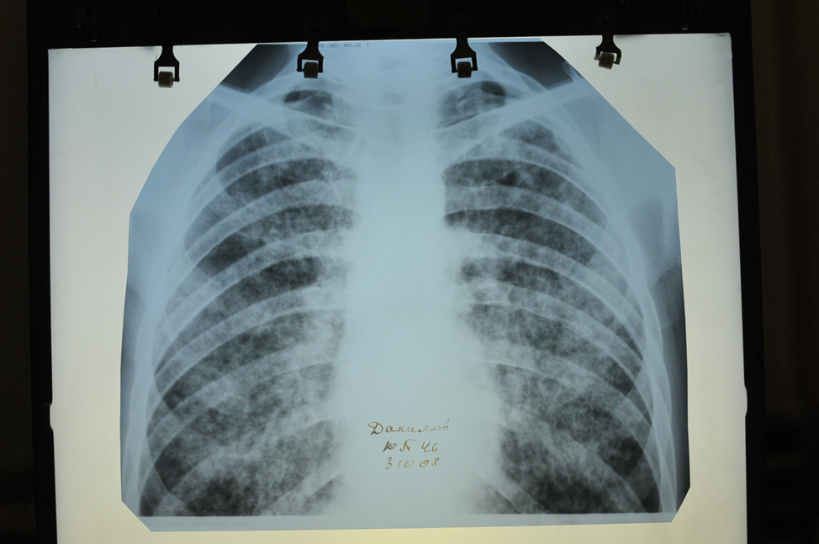
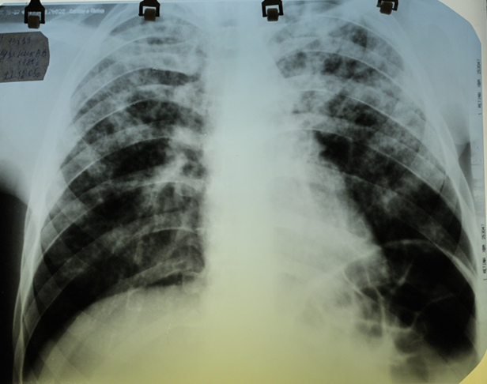
КЛИНИКО-АНАТОМИЧЕСКИЕ ФОРМЫ
ДИССЕМИНИРОВАННОГО ТУБЕРКУЛЕЗА:
А. Характер обсеменения:
1) мелкоочаговый;
2) крупноочаговый.
Б. Протяженность:
1) распространенный;
2) ограниченный.
В. Клинические варианты:
1) острый (милиарный);
2) подострый;
3) хронический.
диссеминированный
туберкулез
Notes:
Сложностью патогенеза объясняется многообразие клинико-анатомических форм диссеминированного туберкулеза, которые по характеру могут быть милиарными или крупноочаговыми, по протяженности – ограниченными или распространенными, а по течению – острыми, подострыми или хроническими.
Для милиарного туберкулеза характерно гематогенное распространение микобактерий.
Подострый и хронический диссеминированный туберкулез может развиваться как гематогенным, так и лимфогенным путем.
Различают три основных клинических варианта гематогенно-диссеминированного туберкулеза:
ОСТРЫЙ или милиарный, ПОДОСТРЫЙ и ХРОНИЧЕСКИЙ.

Slide 16
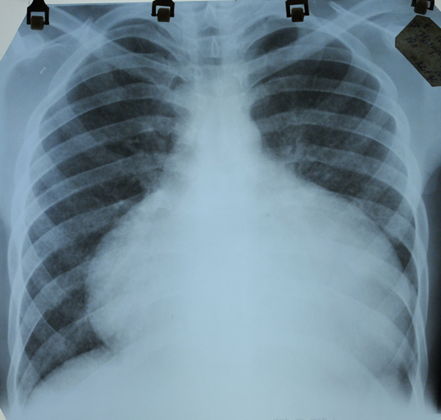
МИЛИАРНЫЙ ТУБЕРКУЛЕЗ
Милиарный туберкулез патоморфологически характеризуется тем, что в различных органах и тканях
развивается большое количество мелких, просовидных, бугорков.
Высыпания носят равномерный характер и поражают легкие на всем их протяжении, имеют одинаковые форму и анатомическое строение.
Очаги различной тканевой реакции при милиарном туберкулезе не наблюдаются.
Notes:
В настоящее время милиарный туберкулез вновь выделен в отдельную нозологическую единицу в отечественной классификации туберкулеза, а так же и в международной классификации болезней МКБ 10.
Это связано с тем, что данная форма туберкулеза по клиническому течению имеет свой особый облик, отличающий ее от других, и он вновь стал встречаться в клинической практике, особенно у ВИЧ инфицированных больных.
Острый милиарный туберкулез патоморфологически характеризуется тем, что в различных органах и тканях развивается большое количество мелких, просовидных, бугорков. В легком эти бугорки располагаются в интерстиции около сосудов или бронхов, прорастают в их просвет.
Высыпания носят равномерный характер и в большинстве случаев поражают легкие на всем их протяжении.
Все бугорки обычно имеют одинаковые форму и анатомическое строение.
В одном и том же случае они все носят или продуктивный, или экссудативный, или смешанный характер. Очаги различной тканевой реакции при остром милиарном туберкулезе почти не наблюдаются (особенность данной формы).
Милиарный туберкулез, раньше чаще всего развивается как осложнение первичного туберкулеза у детей и подростков.
В настоящее время данную форму туберкулеза мы встречаем у ВИЧ инфицированных больных с выраженным иммунодефицитом.
У большинства взрослых милиарный туберкулез, как правило, развивается из какого-либо внелегочного очага, который весьма часто оказывается бессимптомным.

Slide 17
МИЛИАРНЫЙ ТУБЕРКУЛЕЗ
Варианты
острого диссеминированного
(милиарного) туберкулеза
1. ТИФОИДНАЯ ФОРМА
2. ЛЕГОЧНАЯ ФОРМА
3. МЕНИНГЕАЛЬНАЯ ФОРМА
Notes:
В зависимости от преобладания отдельных клинических признаков выделено три основных типа острого милиарного туберкулеза: ТИФОИДНУЮ, ЛЕГОЧНУЮ И МЕНИНГИАЛЬНУЮ.

Slide 18
МИЛИАРНЫЙ ТУБЕРКУЛЕЗ
ТИФОИДНАЯ ФОРМА
Настоящего инкубационного периода при милиарном туберкулезе не бывает.
В большинстве случаев больной заболевает неожиданно. температура тела поднимается до высоких цифр с резко выраженными явления общей интоксикации.
Течение заболевания очень напоминает картину брюшного тифа.
Notes:
ТИФОИДНАЯ ФОРМА.
Настоящего инкубационного периода при милиарном туберкулезе не бывает. В большинстве случаев больной заболевает неожиданно, температура тела поднимается до высоких цифр с резко выраженными явления общей интоксикации.
Течение заболевания очень напоминает картину брюшного тифа с преобладающими явлениями общей интоксикации. Поэтому больные часто госпитализируются в инфекционные отделения.
Это сходство с брюшным тифом особенно велико в начале заболевания, но в дальнейшем постепенно начинают обнаруживаться отклонения, не свойственные брюшному тифу.

Slide 19
МИЛИАРНЫЙ ТУБЕРКУЛЕЗ
ТИФОИДНАЯ ФОРМА
Симптом | Брюшной тиф | Милиарный туберкулез
Начало | постепенное | острое (озноб, рвота)
Температура | постоянная | неправильная
Пульс | брадикардия | тахикардия
Кровь | лимфоцитоз | лимфопения
Одышка | отсутствует | сильно выражена
Поты | отсутствует | обильные
Notes:
Первое, температура поднимается не постепенно, как при тифе, а быстро, и в течение 1-2 дней достигает 38-40. Вначале она может носить постоянный характер, как и при тифе, но скоро становится неправильной, отмечаются значительные, не свойственные брюшному тифу колебания. Очень скоро наступает помутнение сознания. Пульс мягкий, малый, учащенный. Тахикардия нередко доходит до 120-150 в 1 минуту; свойственная тифу относительная брадикардия здесь почти не наблюдается. Со стороны внутренних органов особых отклонений от нормы не отмечается. В клиническом анализе крови характерных изменений не выявляется.
Почти постоянным симптомом является относительная лимфопения (при тифе чаще лимфоцитоз). СОЭ часто ускорено, но нередко в норме. К концу заболевания часто наблюдается анемия.
На второй неделе заболевания, наряду с общими тяжелыми изменениями, обнаруживаются и симптомы, связанные с высыпанием бугорков в легких и мозговых оболочках.
Появляется одышка до 40-60 в 1 минуту. В легких аускультативно при тифоидной форме особых отклонений, кроме жесткого дыхания, не отмечается. Со стороны сердца обнаруживаются обычные явления, наблюдаемые при тяжелых инфекциях.
Смерть наступает через 3-4 недели после начала заболевания, и если не произведено рентгенологическое исследование, то заболевание чаще трактуется как брюшной тиф, и часто диагностируется на вскрытии.

Slide 20
МИЛИАРНЫЙ ТУБЕРКУЛЕЗ
ЛЕГОЧНАЯ ФОРМА
При этой форме доминируют явления со стороны легких. Температура высокая, как и при тифоидной форме. Одним из самых постоянных симптомов является одышка – до 50-70 в минуту, которая преобладает во всей клинической картине.
Так же характерным считается сухой, упорный, надсадный кашель без мокроты.
МБТ в мокроте не обнаруживаются почти никогда.
Notes:
ЛЕГОЧНАЯ ФОРМА.
При этой форме доминируют явления со стороны легких. Температура высокая, как и при тифоидной форме. Одним из самых постоянных симптомов является одышка – до 50-70 в минуту, которая преобладает во всей клинической картине. Так же характерным считается сухой, упорный, надсадный кашель.
Объективные изменения в легких вначале могут отсутствовать. Это несоответствие между тяжелой одышкой и отсутствием аускультативных данных всегда должно вызвать подозрение на милиарный туберкулез.
В дальнейшем начинают выслушиваться в большом количестве мелкие влажные субкрепитирующие хрипы.
Наличие мокроты не характерно. Туберкулезные палочки в мокроте не обнаруживаются почти никогда.

Slide 21
РЕНТГЕНОЛОГИЧЕСКАЯ КАРТИНА МИЛИАРНОГО ТУБЕРКУЛЕЗА
1. Изменения на рентгенограмме появляются на 10-14 день заболевания.
2. Процесс двусторонний, абсолютно симметричный
3. На фоне усиленного легочного рисунка на всем протяжении легких - множественные мономорфные очаговые тени 1-2 мм в диаметре, малой интенсивности, четко очерченные, не сливающиеся между собой
Notes:
РЕНТГЕНДИАГНОСИКА. Рентгенологическая картина острого милиарного туберкулеза чрезвычайно характерна, однако неодинакова в различных фазах заболевания.
В ранних фазах развития острого милиарного туберкулеза на рентгенограммах отмечается усиление легочного рисунка, имеющего сетчатый вид.
Рентгенологическая картина характерная для данного милиарного туберкулеза появляется только на второй-третьей неделе после первых клинических проявлений заболевания. Она характеризуется густой монотонной, однотипной диссеминацией в виде мелких мягких очагов в обеих легких. Густота и интенсивность очаговых теней обычно значительнее в средних и нижних отделах, чем в верхней части легких.
Рентгенологическое обследование сразу облегчает диагноз.
Туберкулиновые реакции при милиарном туберкулезе в начале заболевания отрицательные и могут стать положительными через 1,5-2 месяца, если больного начинают лечить специфическими средствами.

Slide 22
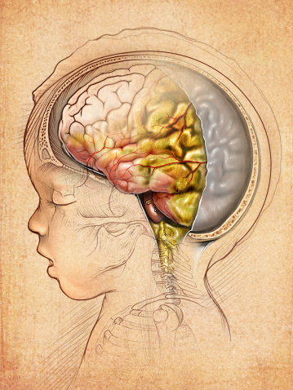
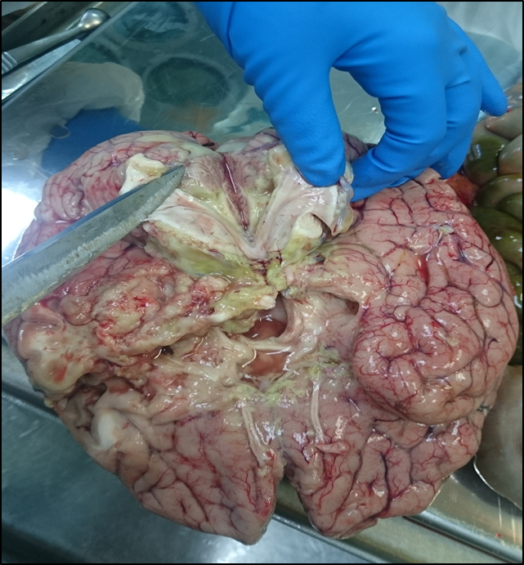
ТУБЕРКУЛЕЗНЫЙ МЕНИНГО-ЭНЦЕФАЛИТ
- это туберкулезное воспаление мозговых оболочек, характеризующееся множественным высыпанием милиарных бугорков на мягких мозговых оболочках и появлением серозно-фибринозного экссудата в подпаутинном пространстве.
В течении туберкулёзного менингита выделяют три периода:
А) ПРОДРОМАЛЬНЫЙ;
Б) РАЗДРАЖЕНИЯ ЦНС;
В) ПАРЕЗОВ И ПАРАЛИЧЕЙ.
Notes:
МЕНИНГИАЛЬНАЯ ФОРМА.
Раньше эта форма чаще всего встречалась у детей и, как правило, в возрасте до 6 лет. Но в последнее время, в связи с распространением ВИЧ инфекции у этой категории больных туберкулезный процесс нередко осложняется туберкулезом ЦНС.
ТУБЕРКУЛЕЗНЫЙ МЕНИНГИТ это туберкулезное воспаление мозговых оболочек, характеризующееся множественным высыпанием милиарных бугорков на мягких мозговых оболочках и появлением серозно-фибринозного экссудата в подпаутинном пространстве.
Развитие туберкулезного менингита подчиняется общим закономерностям, которые присущи туберкулезному воспалению в любом органе. Заболевание обычно начинается с неспецифического воспаления, которое в дальнейшем (через 10-14 дней) переходит в специфическое. Вначале развивается экссудативная фаза воспаления, а затем уже и альтеративно-продуктивная с формированием казеоза.
В течении туберкулёзного менингита выделяют три периода: первый· ПРОДРОМАЛЬНЫЙ;
второй РАЗДРАЖЕНИЯ ЦНС; · и третий ПАРЕЗОВ И ПАРАЛИЧЕЙ.

Slide 23
КЛИНИКА ТУБЕРКУЛЕЗНОГО МЕНИНГО-ЭНЦЕФАЛИТА
ПРОДРОМАЛЬНЫЙ ПЕРИОД
(длиться от 1 до 4-х недель)
В этом периоде преобладают нарушения преимущественно психического характера - непостоянная головная боль, усиливающаяся при ярком свете и шуме; гиперакузия (непереносимость шума, громких звуков), светобоязнь (фотофобия), из-за которой больной лежит с закрытыми глазами, раздражительность, плаксивость, апатия.
Постепенно нарастают симптомы интоксикации: субфебрильная температура, общее недомогание, потеря аппетита, повышенная утомляемость. Постановка диагноза в этот период крайне затруднена.
Notes:
А) ПРОДРОМАЛЬНЫЙ ПЕРИОД может длиться от 1 до 4-х недель. Острое и подострое начало отмечается у трети больных.
В этом периоде преобладают нарушения преимущественно психического характера - непостоянная головная боль, усиливающаяся при ярком свете и шуме; гиперакузия (непереносимость шума, громких звуков), светобоязнь (фотофобия), из-за которой больной лежит с закрытыми глазами, раздражительность, плаксивость, апатия. Постепенно нарастают симптомы интоксикации: субфебрильная температура, общее недомогание, потеря аппетита, повышенная утомляемость. Постановка диагноза в этот период крайне затруднена.

Slide 24
КЛИНИКА ТУБЕРКУЛЕЗНОГО МЕНИНГО-ЭНЦЕФАЛИТА
Период раздражения ЦНС
Усивается клиническая и неврологическая симптоматика:
нарастает головная боль, усиливается светобоязнь; непереносимость шума;
- появляется рвота при перемене положения тела,
нарастают симптомы интоксикации: усиливается лихорадка, развивается анорексия, общая слабость.
В конце недели болезни появляются не резко выраженные положительные менингиальные симптомы – ригидность затылочных мышц, симптомы Кернига и Брудзинского.
Интенсивность менингиальных симптомов постепенно нарастает.
Появляются симптомы повреждения черепно-мозговых нервов
Notes:
Б) ПЕРИОД РАЗДРАЖЕНИЯ ЦЕНТРАЛЬНОЙ НЕРВНОЙ СИСТЕМЫ (8-14 день).
Характеризуется: резким усилением клинической и неврологической симптоматики: а именно -
- нарастает интенсивность головной боли, которая становится постоянной и локализуется преимущественно в лобной и затылочной областях; усиливается светобоязнь; непереносимость шума; появляется гиперестезия кожи;
- внезапно появляется рвота при перемене положения тела, так называемая «фонтановидная рвота»;
нарастают симптомы интоксикации: усиливается лихорадка, развивается анорексия, общая слабость.
- в конце недели болезни появляются не резко выраженные положительные менингиальные симптомы – ригидность затылочных мышц, симптомы Кернига и Брудзинского.
Появляются симптомы повреждения черепно-мозговых нервов.
Интенсивность менингиальных симптомов постепенно нарастает и к середине второй недели болезни больной лежит с запрокинутой назад головой в позе «взведенного курка» или «легавой собаки».(

Slide 25
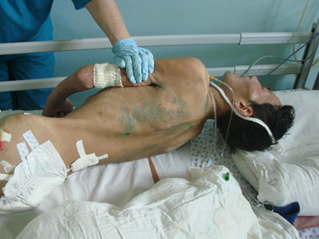
КЛИНИКА ТУБЕРКУЛЕЗНОГО МЕНИНГО-ЭНЦЕФАЛИТА
ТЕРМИНАЛЬНЫЙ ПЕРИОД
В этот период характерно преобладание признаков менингоэнцефалита:
гипертермия до 41 градуса, сознание полностью утрачено, появление судорог, тахикардия;
ритм дыхания нарушен по типу Чейн-Стокса;
нарастает неврологическая симптоматика: появляются параличи, парезы, обычно по центральному типу и спастического характера.
К концу болезни развивается истощение ребенка, появляются пролежни, как следствие нарушения трофической функции нервной системы и вслед за этим наступает летальный исход при явлениях паралича дыхательного и сосудодвигательного центров.
Notes:
Б) ТЕРМИНАЛЬНЫЙ ПЕРИОД туберкулезного менингита (21-24 день болезни).
В этот период характерно преобладание признаков менингоэнцефалита:
гипертермия до 41 градуса, сознание полностью утрачено, появляются судороги, тахикардия;
ритм дыхания нарушен по типу Чейн-Стокса;
нарастает неврологическая симптоматика: появляются параличи, парезы, обычно по центральному типу и спастического характера.
К концу болезни развивается истощение больного, появляются пролежни, как следствие нарушения трофической функции нервной системы и вслед за этим наступает летальный исход при явлениях паралича дыхательного и сосудодвигательного центров.
Диагностика туберкулезного менингита.

Slide 26
ЛИКВОРОГРАММА ПРИ ТУБЕРКУЛЕЗНОМ МЕНИНГИТЕ
- ДАВЛЕНИЕ СПИННОМОЗГОВОЙ ЖИДКОСТИ - повышено (300-400 мм вод.ст., норма 50 - 150);
- ЦВЕТ- ликвор прозрачный, бесцветный или слегка желтоватый, опалесцирующий.
- БЕЛОК - повышение уровня (норма – 0,15-0,33 г/л)
ЦИТОЗ - 100-600 в 1 мкл (норма – до 6 клеток в 1 мкл), плеоцитоз
лимфоцитарный (в начале заболевания смешанный
– нейтрофильно-лимфоцитарный)
- ХЛОРИДЫ – снижение уровня (норма – 120-130 ммоль/л)
САХАР – снижение уровня (норма – 2,5-3,5 ммоль/л) одновременно
с сахаром ликвора исследовать сахар крови, так как в норме
сахар ликвора в два раза ниже сахара крови.
- ВЫПАДЕНИЕ ПАУТИНООБРАЗНОЙ ПЛЕНКИ – «сеточка» (через 12-24 часа)
Notes:
Решающим методом обследования при выявлении этиологии менингита является люмбальная пункция и исследование ликвора. Для проведения люмбальной пункции необходимо 3 сухих пробирки. I пробирка в клиническую лабораторию, II пробирка – в биохимическую лабораторию III пробирка – для получения фибриновой плёнки. Обязательно исследование ликвора на МБТ всеми методами.
Для туберкулезного менингита характерна следующая ЛИКВОРОГРАММА:
Давление спинномозговой жидкости - повышено (300-400 мм вод.ст., норма 50 - 150);
Цвет- ликвор прозрачный, бесцветный или слегка желтоватый, опалесцирующий.
Белок - повышение уровня (норма – 0,15-0,33 г/л)
Цитоз - 100-600 в 1 мкл (норма – до 6 клеток в 1 мкл), плеоцитоз лимфоцитарный
(в начале заболевания смешанный – нейтрофильно-лимфоцитарный)
Хлориды – снижение уровня (норма – 120-130 ммоль/л)
Сахар – снижение уровня (норма – 2,5-3,5 ммоль/л) одновременно с сахаром ликвора исследовать сахар крови, так как в норме сахар ликвора в два раза ниже сахара крови.
Выпадение паутинообразной пленки – «сеточка» (через 12-24 часа

Slide 27
Таким образом характерными изменениями в спинномозговой жидкости при туберкулезном менингите являются:
выраженный цитоз, увеличение содержания белка, снижение уровня глюкозы и хлоридов, образование фибринозной пленки.
Абсолютным диагностическим критерием является обнаружение МБТ в спинномозговой жидкости, которые выявляются не более чем в 20% случаев.
При отсутствии лечения смерть наступает в течении 2-3 недель от начала заболевания.
В доантибактериальную эру смертность была 100%.
При своевременной диагностике – не позднее 10 дня заболевания – прогноз благоприятный.
При поздней диагностике, (позднее 10 дня заболевания)
шансы на благоприятный исход резко уменьшаются и
заболевание часто приводит к летальному исходу.
Notes:
Таким образом характерными изменениями в спинномозговой жидкости при туберкулезном менингите являются: выраженный цитоз, увеличение содержания белка, снижение уровня глюкозы и хлоридов, образование фибринозной пленки.
Абсолютным диагностическим критерием является обнаружение МБТ в спинномозговой жидкости, которые выявляются не более чем в 20% случаев. По последним данным молекулярно-генетическими методами (методом ПЦР) генетические маркеры МБТ в спинномозговой жидкости при туберкулезном менингите выявляются почти у 70% больных.
При отсутствии лечения туберкулезного менингита смерть наступает в течении 2-3 недель от начала заболевания. В доантибактериальную эру летальность была 100%.
В настоящее время при своевременной диагностике –не позднее 10 дня заболевания – прогноз заболевания благоприятный.
При поздней диагностике, а следовательно, несвоевременном начале лечения (позднее 10 дня заболевания) шансы на благоприятный исход резко уменьшаются и заболевание часто приводит к летальному исходу.

Slide 28
ПОДОСТРЫЙ ДИССЕМИНИРОВАННЫЙ
ТУБЕРКУЛЕЗ
ПРОТЕКАЕТ МНОГООБРАЗНО:
под маской гриппа, очаговой пневмонии, бронхита
может проявляется кровохарканьем.
Часто поводом для обращения к врачу служат различные симптомы, характерные для внелегочной локализации процесса, например боль при глотании, охриплость голоса.
ОДНАКО
При всем разнообразии клинических проявлений подострого гематогенно-диссеминированного туберкула легких обращает на себя внимание относительно удовлетворительное общее состояние больных.
Notes:
ПОДОСТРЫЙ ГЕМАТОГЕННО-ДИССЕМИНИРОВАННЫЙ ТУБЕРКУЛЕЗ ЛЕГКИХ.
Подострый гематогенно-диссеминированный туберкулез легких протекает многообразно.
У одних больных после некоторого периода общего недомогания повышается температура тела, и появляются функциональные расстройства, напоминающие картину общего инфекционного заболевания.
У других процесс на первых порах протекает под маской гриппа, очаговой пневмонии или затянувшегося бронхита. В отдельных случаях заболевание проявляется кровохарканьем.
Очень часто поводом для обращения больного к врачу служат различные симптомы, характерные для внелегочной локализации процесса, например боль при глотании, охриплость голоса, в результате распространения туберкулезного процесса на верхние дыхательные пути.
Очень часто предвестником или спутником гематогенно-диссеминированного туберкулеза легких бывает экссудативный плеврит.
Возможно и безсимптомное течение процесса, тогда заболевание выявляется при профилактических осмотрах.

Slide 29
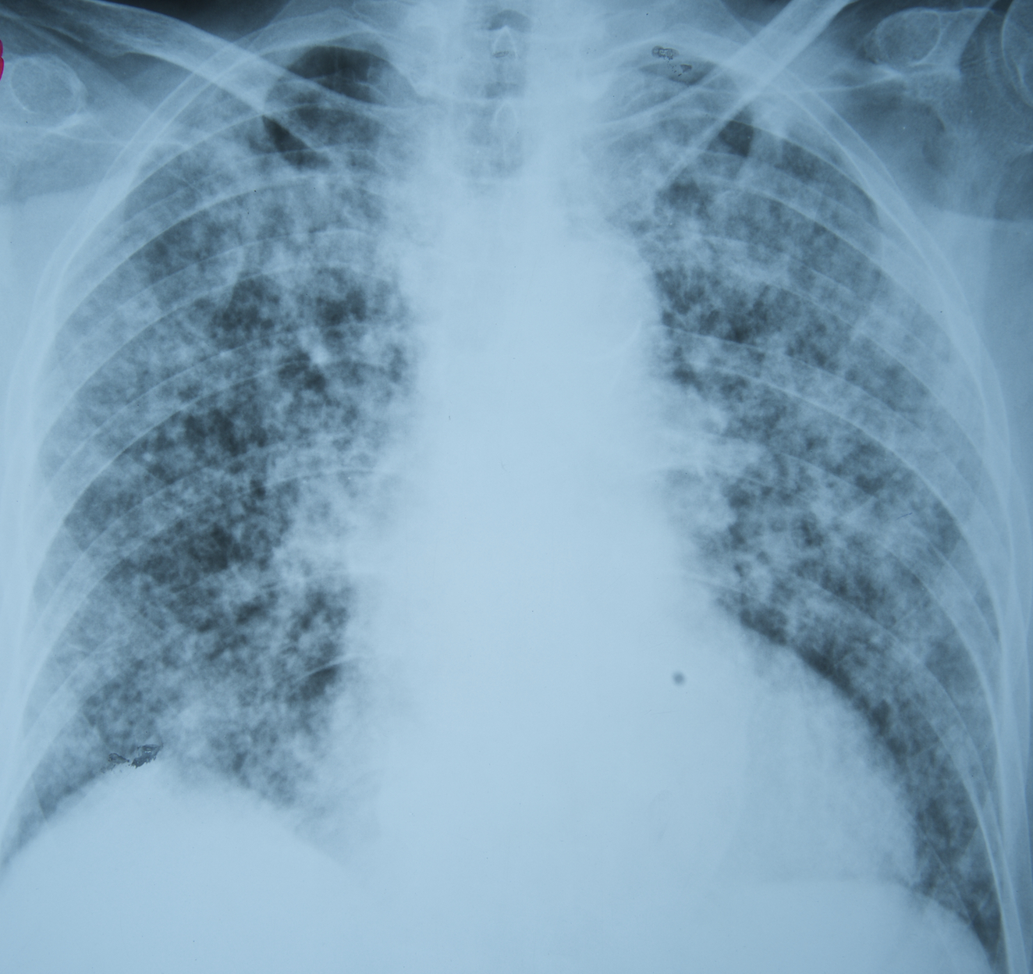
РЕНТГЕНОЛОГИЧЕСКАЯ КАРТИНА
ПОДОСТРОГО ДИССЕМИНИРОВАННОГО
ТУБЕРКУЛЕЗА
1. В обоих легких множественные очаговые тени малой и средней интенсивности, по диаметру более крупные, чем при милиарном туберкулезе.
Notes:
При всем разнообразии клинических проявлений подострого гематогенно-диссеминированного туберкула легких обращает на себя внимание относительно удовлетворительное общее состояние больных.
Они в начале заболевания сравнительно легко переносят симптомы туберкулезной интоксикации.
Клинически у них отмечается нерезкий кашель с выделением небольшого количества слизисто-гнойной мокроты, в которой только в части случае обнаруживаются туберкулезные микобактерии.
Не смотря на распространенные очаговые изменения в легких, в начальной фазе болезни отмечается только незначительные физикальные изменения (много видим, мало слышым).
Такая клиническая картина характерна для мелкоочагового подострого гематогенно-диссеминированного туберкула легких.

Slide 30
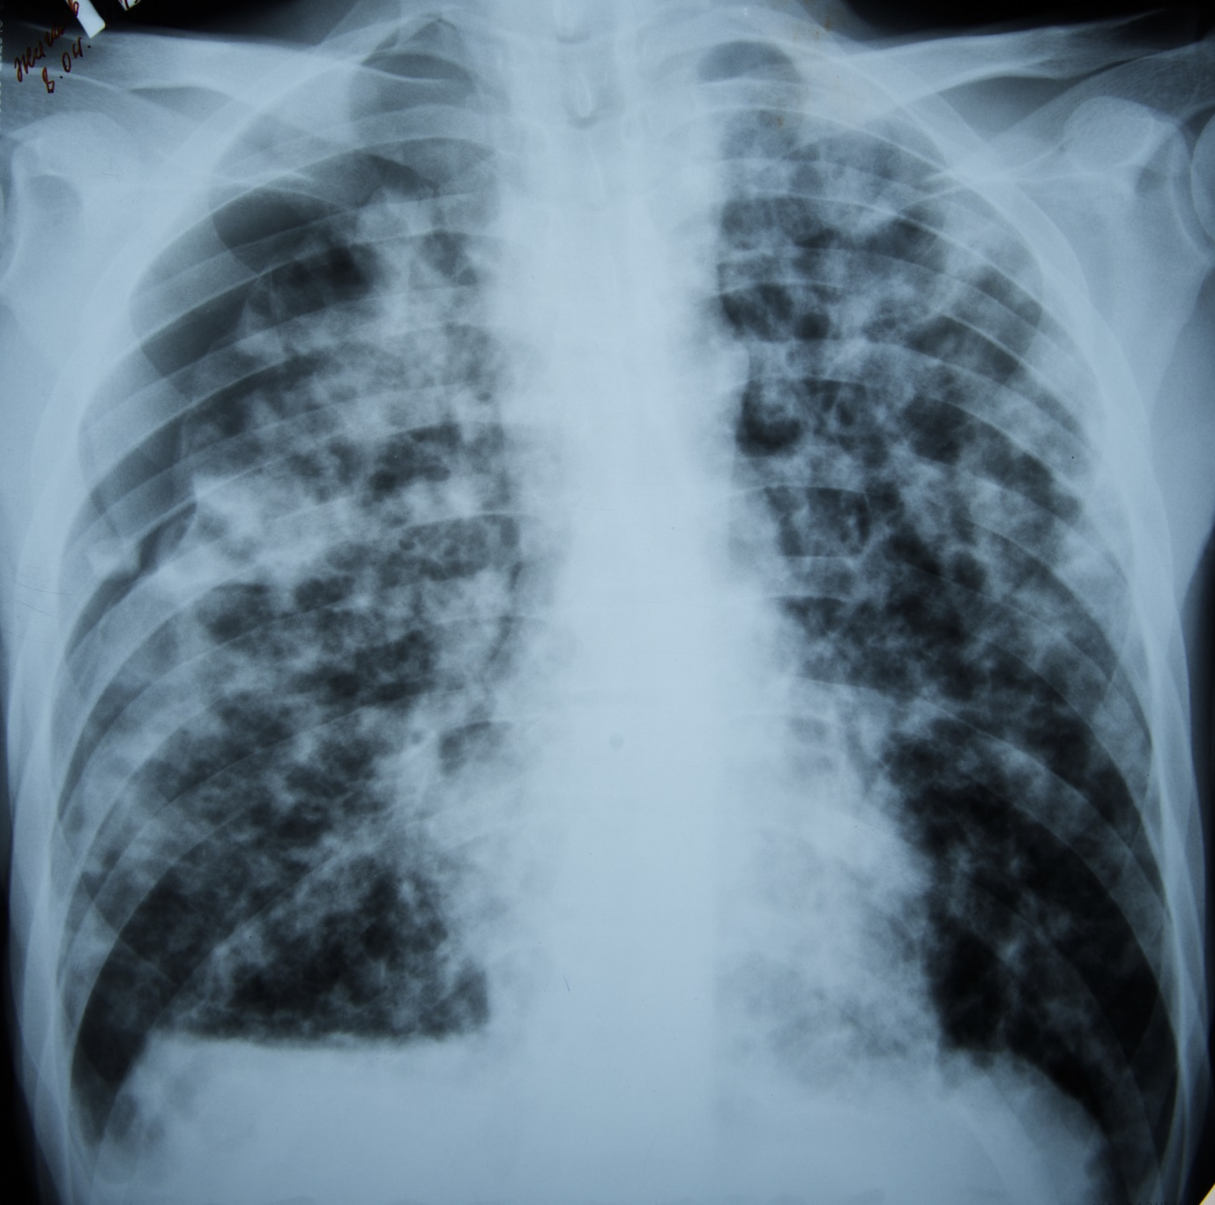
РЕНТГЕНОЛОГИЧЕСКАЯ КАРТИНА
ПОДОСТРОГО ДИССЕМИНИРОВАННОГО
ТУБЕРКУЛЕЗА
2. Очаги могут сливаться между собой, образуя картину
«СНЕЖНОЙ БУРИ»
(преимущественно экссудативный характер воспаления).
Notes:
При возникновении крупноочаговой формы геметогенно-диссеминированного туберкулеза состояние больных значительно ухудшается, а интенсивность обнаруживаемых у них изменений нарастает.
Эта форма образуется в результате слияния мелких очагов между собой за счет прогрессирования процесса.
В этих случаях интоксикация становится более выраженной и длительной, увеличивается количество выделяемой мокроты, в которой, как правило, находят микобактерии туберкулеза.
На значительном протяжении легких выслушываются мелко- и среднепузырчатые хрипы.
Туберкулиновая чувствительность у части больных имеет гиперергический характер.
В анализе крови определяется умеренная анемия, лейкоцитоз со сдвигом влево, моноцитоз и ускоренное СОЭ.
При рентгенологическом исследовании в обоих легких, преимущественно в верхних отделах, обнаруживаются рассеянные мелкие, средние или крупные очаги, продуктивного или экссудативного характера.
При слиянии очагов образуются более крупные пневмонические фокусы.

Slide 31
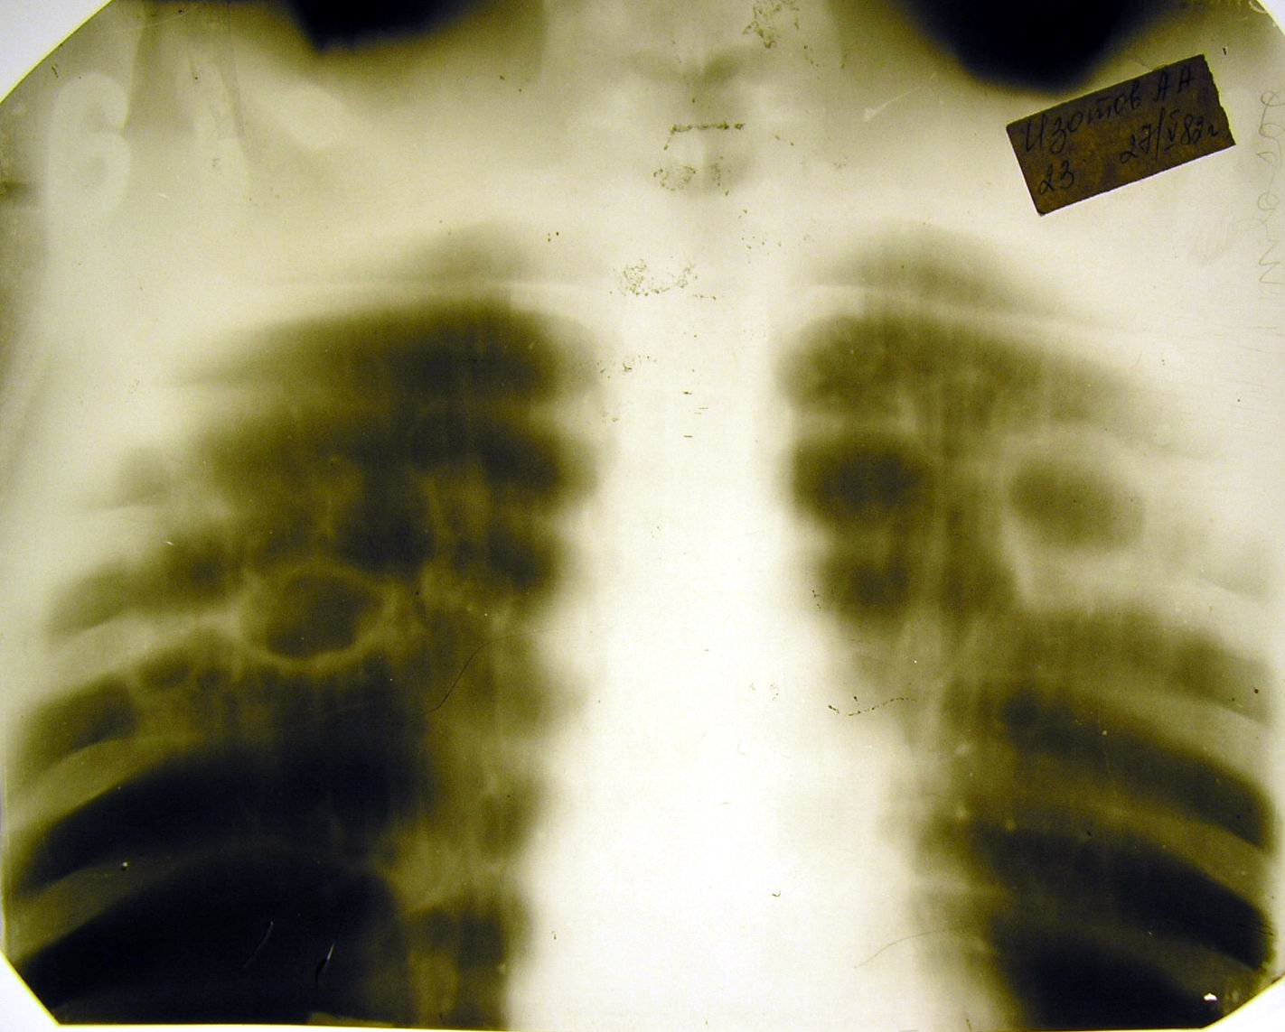
В верхних долях легких определяются тонкостенные
(«ШТАМПОВАННЫЕ») каверны
Notes:
В верхних отделах легких могут обнаруживаться отдельные или множественные тонкостенные, так называемые «ШТАМПОВАННЫЕ КАВЕРНЫ» различной величины.
При прогрессировании процесса нарастает тяжесть интоксикации, сливаются очаги, появляются гематогенные и бронхогенные очаги обсеменения и новые полости деструкции и может наступить гибель больного.

Slide 32
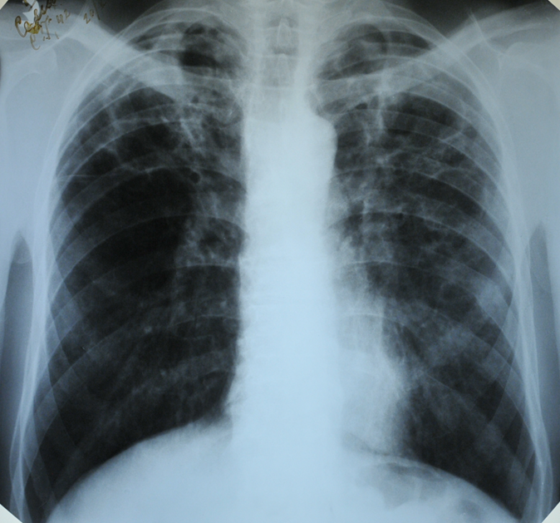
РЕНТГЕНО-МОРФОЛОГИЧЕСКИЕ
ПРИЗНАКИ ХРОНИЧЕСКОГО
ДИССЕМИНИРОВАННОГО ТУБЕРКУЛЕЗА
1.Относительная симметричность поражения
2. Кортикодорзальная локализация (S₁S₂).
3. Продуктивный характер поражения.
Notes:
ХРОНИЧЕСКИЙ ГЕМАТОГЕННО-ДИССЕМИНИРОВАННЫЙ ТУБЕРКУЛЕЗ ЛЕГКИХ.
Патогенетически эта форма болезни может развиваться как исход острого или подострого процесса, а также сразу приобретать хроническое течение.
Для этой формы характерно симметричное поражение главным образом верхних отделов обоих легких.
В верхних отделах легких образуются рубцы и очаги в сочетании с эмфиземой и сетчатым склерозом, причем изменения, обнаруживаемые на одной стороне, повторяются довольно точно на другой.
И такое СИММЕТРИЧНОЕ, зеркальное отображение поражения обоих легких – ПЕРВЫЙ ПРИЗНАК хронического гематогенно-диссеминированного туберкулеза легких.
ВТОРЫМ морфологическим признаком является преимущественное поражение КОРТИКО-ПЛЕВРАЛЬНЫХ и дорсальных отделов верхней доли легкого.
ТРЕТИЙ морфологический признак – преимущественно ПРОДУКИВНЫЙ характер поражения легких.
Туберкулезные бугорки локализуются главным образом в интерстициальной межальвеолярной ткани. Такая локализация очагов поражения связана с тем, что туберкулезные микобактерии попадают в легкое из кровотока. При этом туберкулезные грануляции очень быстро «уходят» в склероз.

Slide 33
РЕНТГЕНО-МОРФОЛОГИЧЕСКИЕ
ПРИЗНАКИ ХРОНИЧЕСКОГО
ДИССЕМИНИРОВАННОГО ТУБЕРКУЛЕЗА
4. Наличие мелкопетлистого пневмосклероза.
5. Малая склонность очагов к слиянию и распаду.
6. Наличие эмфиземы
7. Формирование легочного сердца.
Notes:
ХРОНИЧЕСКИЙ ГЕМАТОГЕННО-ДИССЕМИНИРОВАННЫЙ ТУБЕРКУЛЕЗ ЛЕГКИХ.
Другими словами, специфическая фаза развития процесса сменяется неспецифической, поэтому для данной формы туберкулеза характерно развитие своеобразного мелкосетчатого склероза. Этот своеобразный СКЛЕРОЗ ЯВЛЯЕТСЯ ЧЕТВЕРТЫМ ПРИЗНАКОМ хронического гематогенно-диссеминированного туберкулеза легких.
ПЯТОЙ ОСОБЕННОСТЬЮ крупноочаговой хронической формы легочного туберкулеза является МАЛАЯ СКЛОННОСТЬ образующихся мелких или сливных очагов к расплавлению и РАЗВИТИЮ ПОЛОСТЕЙ.
Это связано с особенностями тканевых реакций при данной форме туберкулеза, а именно постоянной тенденцией процесса к склерозированию. Данные склеротические изменения с течением заболевания захватывают все новые области легкого и это ведет к развитию эмфиземы, вначале локальной, а затем диффузной с образованием булл, которые иногда могут симулировать каверны.
Таким образом, ЭМФИЗЕМА ЯВЛЯЕТСЯ ШЕСТЫМ признаком крупноочагового хронического гематогенно-диссеминированного туберкулеза легких.
Неизбежным следствием эмфиземы является повышение давления в малом круге кровообращения, что приводит к гипертрофии правых отделов сердца и РАЗВИТИЮ ЛЕГОЧНОГО СЕРДЦА, что является СЕДЬМЫМ признаком хронического гематогенно-диссеминированного туберкулеза легких.

Slide 34
РЕНТГЕНО-МОРФОЛОГИЧЕСКИЕ ПРИЗНАКИ ХРОНИЧЕСКОГО
ДИССЕМИНИРОВАННОГО ТУБЕРКУЛЕЗА
8. Наличие «очковых каверн
Notes:
При обострениях процесса могут возникать полости. При этом полости, как правило, образуются симметрично в кортико-плевральных участках обоих легких, там, где активность процесса выражена максимально.
Такая ЛОКАЛИЗАЦИЯ КАВЕРН очень характерна и ЯВЛЯЕТСЯ ВОСЬМЫМ ПРИЗНАКОМ хронического крупноочагового гематогенно-диссеминированного туберкулеза легких.
Если каверны свежеобразованные, то они тонкостенные, имеют хорошо очерченные границы и правильную округлую форму – их еще называют штампованными.
С течением времени характер стенок каверн изменяется: стенки у них становятся плотными, за счет разрастания соединительной ткани, и тогда наблюдаются так называемые ОЧКОВЫЕ КАВЕРНЫ.

Slide 35
РЕНТГЕНО-МОРФОЛОГИЧЕСКИЕ ПРИЗНАКИ ХРОНИЧЕСКОГО
ДИССЕМИНИРОВАННОГО ТУБЕРКУЛЕЗА
Notes:
При хроническом гематогенно-диссеминированном туберкулезе легких склеротическими изменениями поражается не только интерстициальная ткань, но и бронхососудистый пучок. Обычно вокруг него развивается склероз с последующей деформацией структуры бронхососудистого пучка.
Сочетание эмфиземы, сетчатого склероза, деформации бронхососудистого пучка, ведет к тому, что при отсутствии большого деструктивного процесса вся легочная структура оказывается резко измененной. Таким образом, для хронического гематогенно-диссеминированного туберкулеза легких характерна не столько деструкция, как перестройка легочной ткани, нарушающая и затрудняющая кровообращение в легком вследствие облитерации капиллярной сети.
Это является дополнительной нагрузкой на правое сердце и ведет к развитию на почве гематогенно-диссеминированного туберкулеза сердечно-легочной недостаточности, которая может выступать на первый план заболевания. В этих случаях смерть больного наступает не от легочной, а от сердечно-легочной недостаточности.

Slide 36
РЕНТГЕНО-МОРФОЛОГИЧЕСКИЕ ПРИЗНАКИ ХРОНИЧЕСКОГО
ДИССЕМИНИРОВАННОГО ТУБЕРКУЛЕЗА
9. Наличие внелегочных очагов поражения.
Notes:
ДЕВЯТЫМ, очень важным, морфологическим признаком хронического гематогенно-диссеминированного туберкулеза легких является наличие ВНЕЛЕГОЧНЫХ ОЧАГОВ ПОРАЖЕНИЯ, что говорит о гематогенной природе заболевания.
Данная форма туберкулеза склонна к медленному волнообразному течению с преимущественно продуктивной тканевой реакцией. С точки зрения клиники такое волнообразное течение проявляется периодами обострений и интервалов относительной ремиссии между ними, при этом каждое новое обострение ведет к постепенному снижению клеточного иммунитета, прогрессированию заболевания, что в конечном итоге приводит к гибели больного.

Slide 37
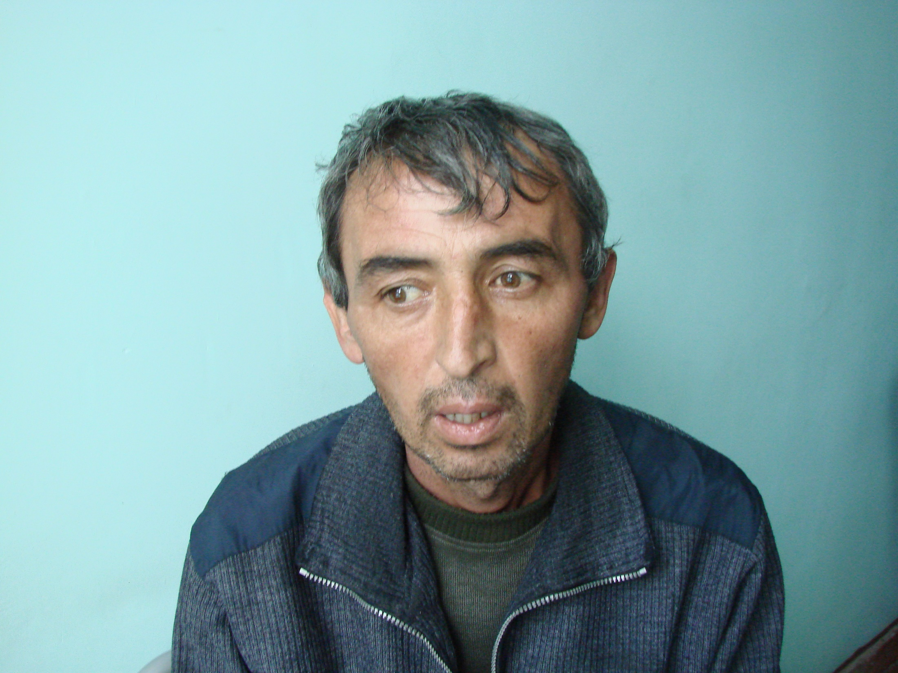
Notes:
Данная форма туберкулеза склонна к медленному волнообразному течению с преимущественно продуктивной тканевой реакцией. С точки зрения клиники такое волнообразное течение проявляется периодами обострений и интервалов относительной ремиссии между ними, при этом каждое новое обострение ведет к постепенному снижению клеточного иммунитета, прогрессированию заболевания, что в конечном итоге приводит к гибели больного.
Чаще, хронический диссеминированный туберкулез, начинается малосимптомно.
Первые признаки заболевания, не являются характерными для туберкулеза и носят преимущественно интоксикационный характер, а именно: усталость, головные боли, слабость, раздражительность, различные проявления функциональных расстройств внутренних органов, похудание. Для туберкулезной интоксикации характерна, хотя и не является специфичной, повышенная потливость.
В начале заболевания она отмечается в виде незначительной испарины на голове, груди, в подмышечных областях, которая с прогрессированием заболевания усиливается.

Slide 38
Кашель – наиболее частый симптом у больных туберкулезом легких.
В начале заболевания отмечается покашливание, на которое больные обычно не обращают внимания.
Со временем кашель усиливается. Поэтому продолжительность кашля более месяца является основанием для тщательного клинико-рентгенологического обследования больного.
Мокрота вначале заболевания может не выделяться или ее очень мало.
Одышка не свойственна начальным проявлениям заболевания. Возможно ее возникновения при физической нагрузке. С течением времени она нарастает.
Температура не постоянная, субфебрильная или отсутствует вовсе.
Для хронического диссеминированного туберкулеза, как и почти для любой формы туберкулеза, характерны скудные физикальные (аускультация, перкуссия) данные – «мало слышно и много видно на рентгенограмме». В ряде случаев, особенно с более длительным течением, имеет место аускультативный феномен, весьма характерный для диссеменированного туберкулеза.
Это мелкие влажные звучные хрипы, которые прослушываются особенно отчетливо после покашливания преимущественно в паравертебральной области в верхних зонах.

Slide 39
При прогрессировании процесса, в особенности с образованием деструктивных изменений в легких, утяжеляются симптомы интоксикации, устанавливается стойкое бациловыделение, появляется кровохарканье.
Нарастают и нередко приобретают доминирующее значение в клинической картине болезни признаки легочно-сердечной недостаточности, обусловленной нарастанием эмфиземы легких, формированием легочного сердца: появляется цианоз, одышка, пастозность на нижних конечностях, застойные явления в легких и др. органах. Эти расстройства усугубляются анемией.
С течением времени данные изменения становятся необратимыми и приводят к смерти больных, при этом причиной смерти является не прогрессирование туберкулезного процесса, а легочно-сердечная недостаточность, как следствие эмфиземы, сетчатого склероза, деформации бронхососудистого пучка и резко измененной легочной структуры, что нарушает и затрудняет кровообращение в легком вследствие облитерации капиллярной сети.
Таковы основные проявления хронического гематогенно-диссеминированного туберкулеза легких.

Slide 40
Благодарю за внимание
Благодарю за внимание

Slide 41
ЛИТЕРАТУРА
Перельман М.И., В.А. Корякин, И.Б. Богадельникова. Фтизиатрия. – М., 2012. – 441с.
Фтизиатрия: Национальное руководство / под ред. М.И. Перельмана. – М., 2007. – 505с.
Корецкая Н.М., Большакова И.А. Основы выявления, диагностики и лечения туберкулеза. – Красноярск, 2009. – 126с.
Приказ МЗ РФ №109 от 21 марта 2003 года «О совершенствовании противотуберкулезной помощи населению РФ», М. 2003.- с. 347

